Slide 1
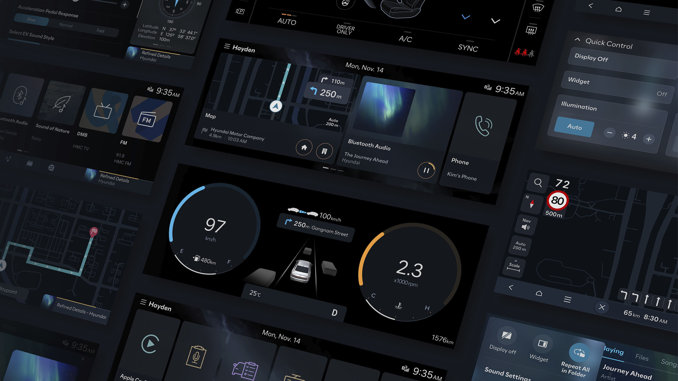





Week 3 Presentation
A707 Moonshot
문예찬
김찬호
김태민
이석현
이예진
홍정주
자율주행 기반 자동 주차 및 호출 서비스
Vanish
당신이 내리는 순간,
차량은 사라진다
Self-Driving Car
Connected App
Infortainment System

Slide 2





자율주행 기반 자동 주차 및 호출 서비스
당신이 내리는 순간,
차량은 사라진다
Week 3 Presentation
Vanish
discovery I. 제안 배경
| 사실 차량은 번거롭다
define II. 문제 정의
| 차량에서 내리는 순간 떠날 수 있도록
develop Iii. 기능 구체화
| 웹 애플리케이션 서비스 아키텍처
deliver Iv. 명세 수행 결과
| MORAI 자율주행 차량 시뮬레이션
DISCOVERY
DEFINE
DEVELOP
DELIVER
주제 선정 회의
시의성 검증
프로젝트 설계
명세 수행 현황

Slide 3






자율주행 기반 자동 주차 및 호출 서비스
당신이 내리는 순간,
차량은 사라진다
DISCOVERY
DEFINE
DEVELOP
DELIVER
Vanish
주제 선정 회의
시의성 검증
프로젝트 설계
명세 수행 현황
discovery
제안 배경
| 사실 차량은 번거롭다
운전 2년차 차량 탑승
매장을 경유하여 식당 이동
목적지 도착 후 주차

Slide 4
자율주행 기반 자동 주차 및 호출 서비스
당신이 내리는 순간,
차량은 사라진다
DISCOVERY
DEFINE
DEVELOP
DELIVER
Vanish
주제 선정 회의
시의성 검증
프로젝트 설계
명세 수행 현황
discovery
제안 배경
| 사실 차량은 번거롭다
고객 감정 곡선에 근거한
차량 서비스 UX 분석
운전 2년차 차량 탑승
매장을 경유하여 식당 이동
목적지 도착 후 주차

Slide 5
자율주행 기반 자동 주차 및 호출 서비스
당신이 내리는 순간,
차량은 사라진다
DISCOVERY
DEFINE
DEVELOP
DELIVER
Vanish
주제 선정 회의
시의성 검증
프로젝트 설계
명세 수행 현황
discovery
제안 배경
| 사실 차량은 번거롭다
차량 승차 전
차량 주행 중
차량 하차 후

Slide 6
자율주행 기반 자동 주차 및 호출 서비스
당신이 내리는 순간,
차량은 사라진다
DISCOVERY
DEFINE
DEVELOP
DELIVER
Vanish
주제 선정 회의
시의성 검증
프로젝트 설계
명세 수행 현황
discovery
제안 배경
| 사실 차량은 번거롭다
차량 승차 전
차량 주행 중
차량 하차 후

Slide 7
자율주행 기반 자동 주차 및 호출 서비스
당신이 내리는 순간,
차량은 사라진다
DISCOVERY
DEFINE
DEVELOP
DELIVER
Vanish
주제 선정 회의
시의성 검증
프로젝트 설계
명세 수행 현황
discovery
제안 배경
| 사실 차량은 번거롭다
주차장 이동
차량 승차 전
차량 주행 중
차량 하차 후

Slide 8

자율주행 기반 자동 주차 및 호출 서비스
당신이 내리는 순간,
차량은 사라진다
DISCOVERY
DEFINE
DEVELOP
DELIVER
Vanish
주제 선정 회의
시의성 검증
프로젝트 설계
명세 수행 현황
discovery
제안 배경
| 사실 차량은 번거롭다
주차장 이동
차량 소유 가치
차량 승차 전
차량 주행 중
차량 하차 후

Slide 9
자율주행 기반 자동 주차 및 호출 서비스
당신이 내리는 순간,
차량은 사라진다
DISCOVERY
DEFINE
DEVELOP
DELIVER
Vanish
주제 선정 회의
시의성 검증
프로젝트 설계
명세 수행 현황
discovery
제안 배경
| 사실 차량은 번거롭다
주차장 이동
짧은 시간
경유의 어려움
차량 소유 가치
차량 승차 전
차량 주행 중
차량 하차 후

Slide 10

자율주행 기반 자동 주차 및 호출 서비스
당신이 내리는 순간,
차량은 사라진다
DISCOVERY
DEFINE
DEVELOP
DELIVER
Vanish
주제 선정 회의
시의성 검증
프로젝트 설계
명세 수행 현황
discovery
제안 배경
| 사실 차량은 번거롭다
주차장 이동
짧은 시간
경유의 어려움
이동 편의성
차량 소유 가치
차량 승차 전
차량 주행 중
차량 하차 후

Slide 11
자율주행 기반 자동 주차 및 호출 서비스
당신이 내리는 순간,
차량은 사라진다
DISCOVERY
DEFINE
DEVELOP
DELIVER
Vanish
주제 선정 회의
시의성 검증
프로젝트 설계
명세 수행 현황
discovery
제안 배경
| 사실 차량은 번거롭다
주차장 이동
주정차 지점
사전 탐색 필요
짧은 시간
경유의 어려움
이동 편의성
차량 소유 가치
차량 승차 전
차량 주행 중
차량 하차 후

Slide 12
자율주행 기반 자동 주차 및 호출 서비스
당신이 내리는 순간,
차량은 사라진다
DISCOVERY
DEFINE
DEVELOP
DELIVER
Vanish
주제 선정 회의
시의성 검증
프로젝트 설계
명세 수행 현황
discovery
제안 배경
| 사실 차량은 번거롭다
주차장 이동
주정차 지점
사전 탐색 필요
짧은 시간
경유의 어려움
이동 편의성
차량 소유 가치
차량 승차 전
차량 주행 중
차량 하차 후

Slide 13



자율주행 기반 자동 주차 및 호출 서비스
당신이 내리는 순간,
차량은 사라진다
DISCOVERY
DEFINE
DEVELOP
DELIVER
Vanish
주제 선정 회의
시의성 검증
프로젝트 설계
명세 수행 현황
Define
문제 정의
| 차량에서 내리는 순간 떠날 수 있도록
출처: 뉴스1 (https://www.news1.kr/society/general-society/5002078)
주차장 이동
주정차 지점
사전 탐색 필요
짧은 시간
경유의 어려움
이동 편의성
차량 소유 가치
차량 승차 전
차량 주행 중
차량 하차 후

Slide 14
자율주행 기반 자동 주차 및 호출 서비스
당신이 내리는 순간,
차량은 사라진다
DISCOVERY
DEFINE
DEVELOP
DELIVER
Vanish
주제 선정 회의
시의성 검증
프로젝트 설계
명세 수행 현황
Define
문제 정의
| 차량에서 내리는 순간 떠날 수 있도록
출처: 뉴스1 (https://www.news1.kr/society/general-society/5002078)
주차장 이동
주정차 지점
사전 탐색 필요
짧은 시간
경유의 어려움
이동 편의성
차량 소유 가치
차량 승차 전
차량 주행 중
차량 하차 후

Slide 15
자율주행 기반 자동 주차 및 호출 서비스
당신이 내리는 순간,
차량은 사라진다
DISCOVERY
DEFINE
DEVELOP
DELIVER
Vanish
주제 선정 회의
시의성 검증
프로젝트 설계
명세 수행 현황
discovery
제안 배경
| 사실 차량은 번거롭다
주차장 이동
주정차 지점
사전 탐색 필요
짧은 시간
경유의 어려움
목적지에 도착하는 순간,
고객은 차량 서비스 이용의 목적성을 잃는다.
차량 하차 후

Slide 16
자율주행 기반 자동 주차 및 호출 서비스
당신이 내리는 순간,
차량은 사라진다
DISCOVERY
DEFINE
DEVELOP
DELIVER
Vanish
주제 선정 회의
시의성 검증
프로젝트 설계
명세 수행 현황
discovery
제안 배경
| 사실 차량은 번거롭다
주차장 이동
주정차 지점
사전 탐색 필요
짧은 시간
경유의 어려움
목적지에 도착하는 순간,
고객은 차량 서비스 이용의 목적성을 잃는다.
차량 하차 후

Slide 17
자율주행 기반 자동 주차 및 호출 서비스
당신이 내리는 순간,
차량은 사라진다
DISCOVERY
DEFINE
DEVELOP
DELIVER
Vanish
주제 선정 회의
시의성 검증
프로젝트 설계
명세 수행 현황
discovery
제안 배경
| 사실 차량은 번거롭다
주정차 지점
사전 탐색 필요
주차장 이동
짧은 시간
경유의 어려움
목적지에 도착하는 순간,
고객은 차량 서비스 이용의 목적성을 잃는다.
차량 하차 후

Slide 18
자율주행 기반 자동 주차 및 호출 서비스
당신이 내리는 순간,
차량은 사라진다
DISCOVERY
DEFINE
DEVELOP
DELIVER
Vanish
주제 선정 회의
시의성 검증
프로젝트 설계
명세 수행 현황
discovery
제안 배경
| 사실 차량은 번거롭다
짧은 시간
경유의 어려움
주정차 지점
사전 탐색 필요
주차장 이동
목적지에 도착하는 순간,
고객은 차량 서비스 이용의 목적성을 잃는다.
차량 하차 후

Slide 19
자율주행 기반 자동 주차 및 호출 서비스
당신이 내리는 순간,
차량은 사라진다
DISCOVERY
DEFINE
DEVELOP
DELIVER
Vanish
주제 선정 회의
시의성 검증
프로젝트 설계
명세 수행 현황
discovery
제안 배경
| 사실 차량은 번거롭다
짧은 시간
경유의 어려움
주정차 지점
사전 탐색 필요
주차장 이동
목적지에 도착하는 순간,
차량이 직접 주차 또는 배회를 위해 떠난다면?
차량 하차 후

Slide 20


자율주행 기반 자동 주차 및 호출 서비스
당신이 내리는 순간,
차량은 사라진다
DISCOVERY
DEFINE
DEVELOP
DELIVER
Vanish
주제 선정 회의
시의성 검증
프로젝트 설계
명세 수행 현황
Define
문제 정의
| 차량에서 내리는 순간 떠날 수 있도록
자율 주차 · 결제 및 호출 기능
주차 경험 개선
단시간 주정차를 위한 배회 기능
고객 자유도 제고

Slide 21
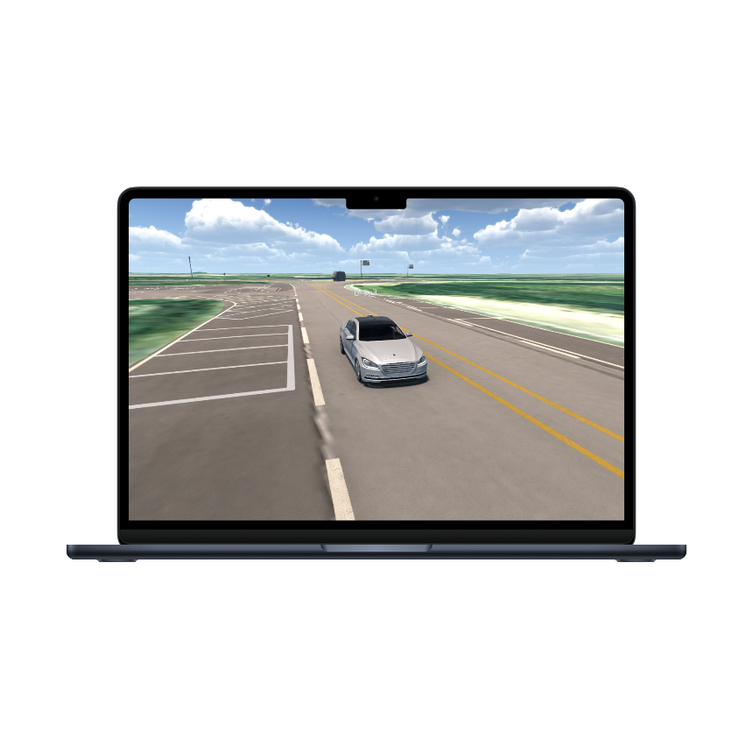
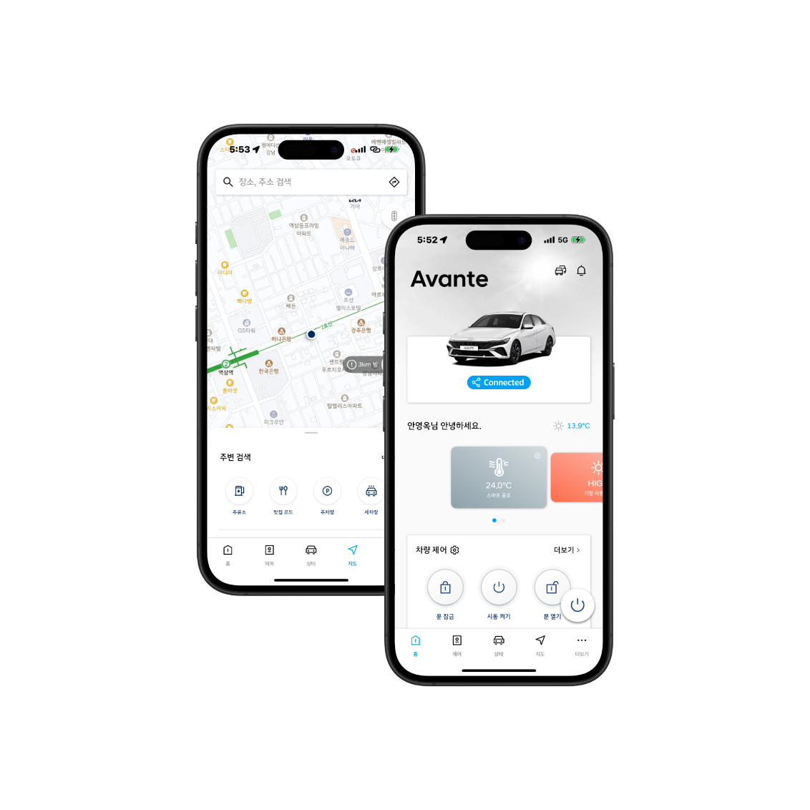
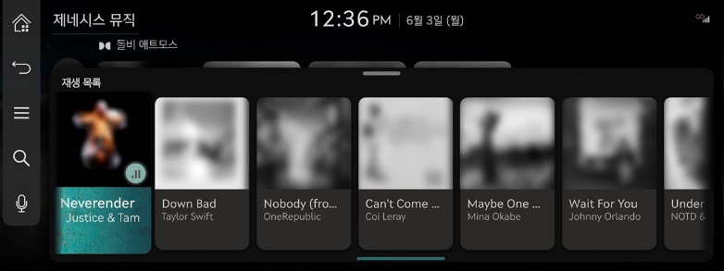
자율주행 기반 자동 주차 및 호출 서비스
당신이 내리는 순간,
차량은 사라진다
DISCOVERY
DEFINE
DEVELOP
DELIVER
Vanish
주제 선정 회의
시의성 검증
프로젝트 설계
명세 수행 현황
Define
솔루션 도출
| 차량에서 내리는 순간 떠날 수 있도록
Self-Driving Car
Connected App
Infortainment System

Slide 22
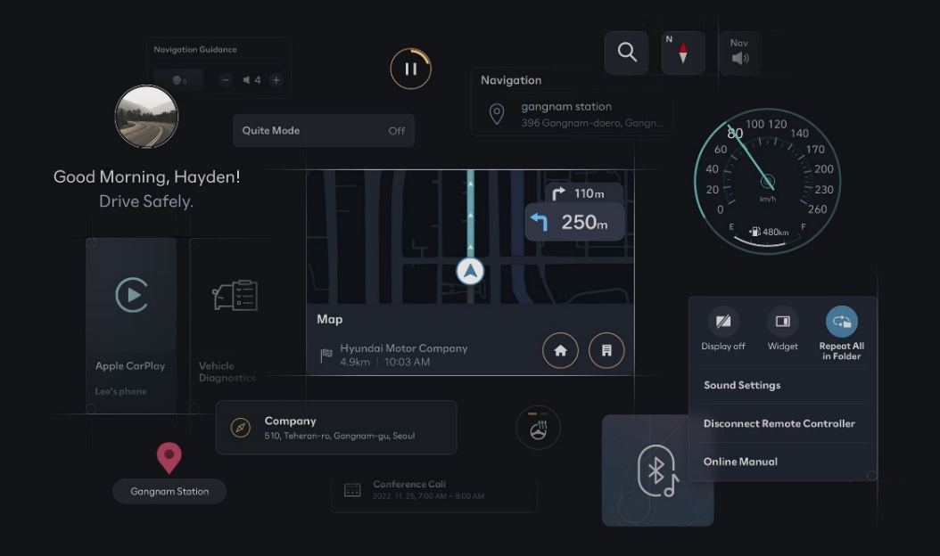
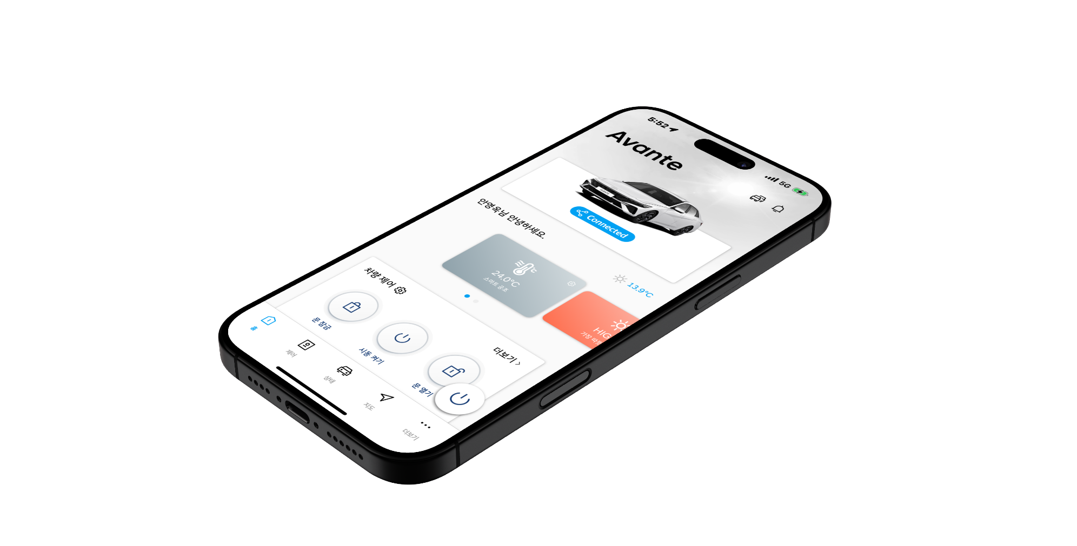
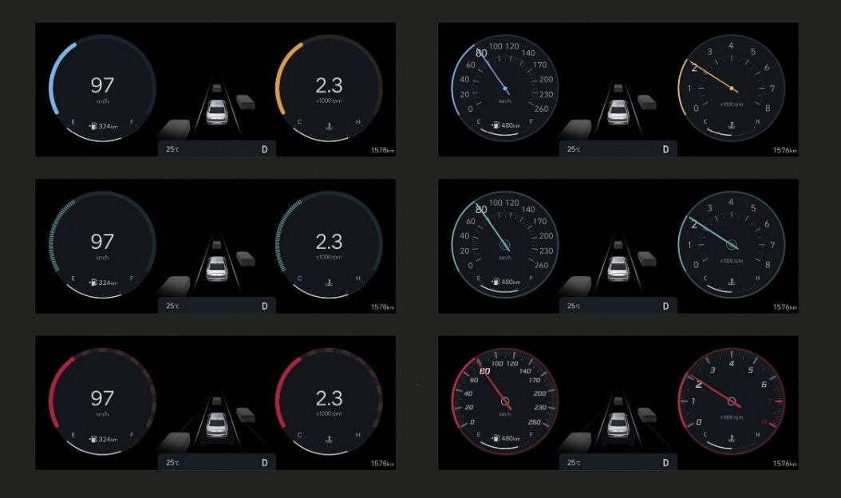

자율주행 기반 자동 주차 및 호출 서비스
당신이 내리는 순간,
차량은 사라진다
DISCOVERY
DEFINE
DEVELOP
DELIVER
Vanish
주제 선정 회의
시의성 검증
프로젝트 설계
명세 수행 현황
Define
솔루션 도출
| 차량에서 내리는 순간 떠날 수 있도록
1. Connected App
· 기존 ccNC ‘선(Seon)’과 Connected App BLUELINK의 결합

Slide 23
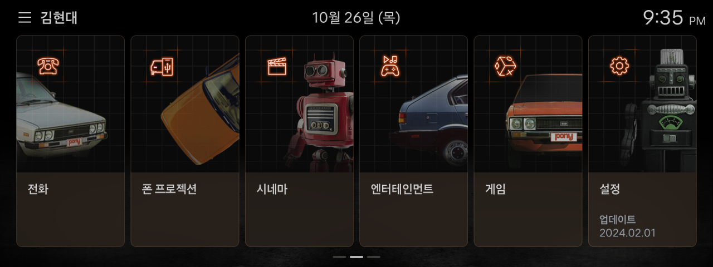
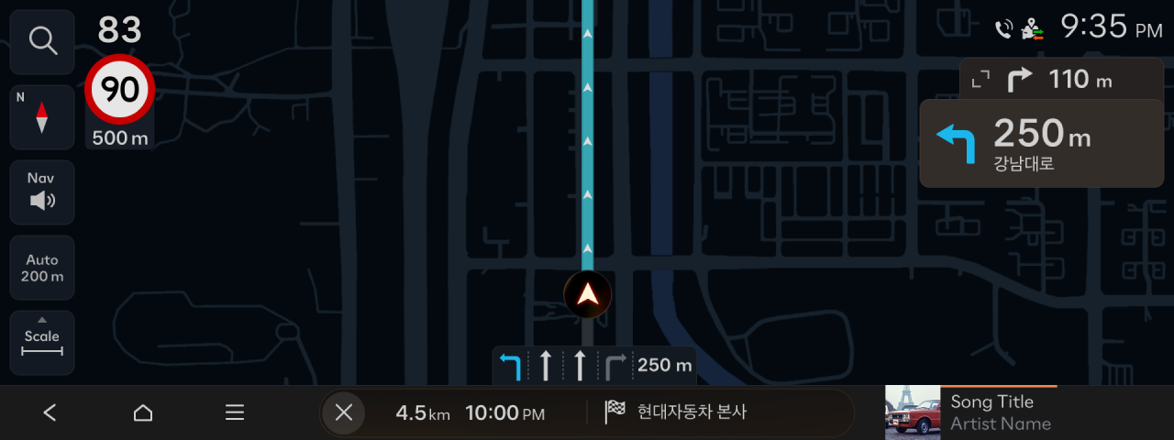
자율주행 기반 자동 주차 및 호출 서비스
당신이 내리는 순간,
차량은 사라진다
DISCOVERY
DEFINE
DEVELOP
DELIVER
Vanish
주제 선정 회의
시의성 검증
프로젝트 설계
명세 수행 현황
Define
솔루션 도출
| 차량에서 내리는 순간 떠날 수 있도록
2. Infortainment System
· 2025 디자인 트렌드 레트로 퓨처리즘이 드러나는 포니 테마 활용

Slide 24
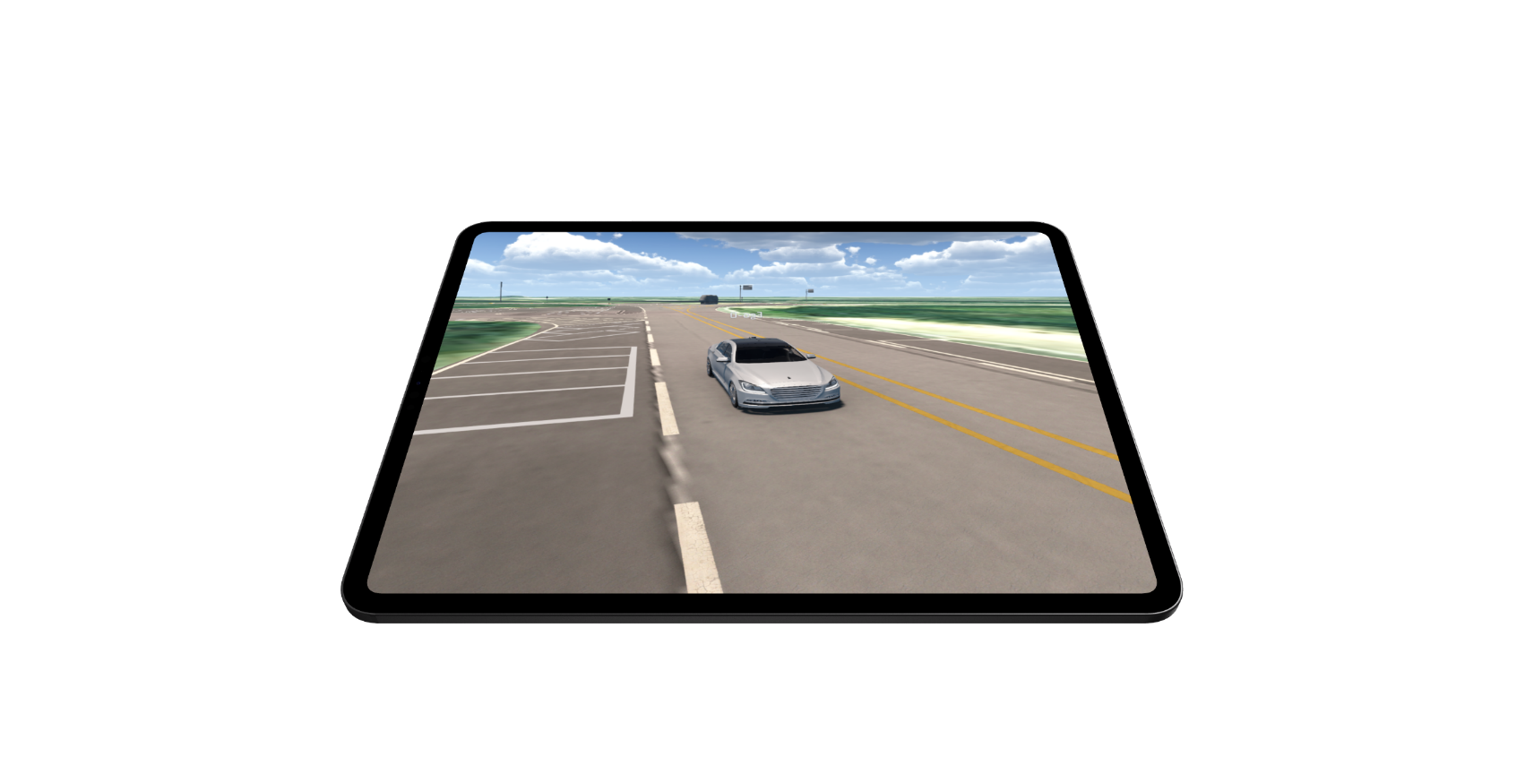
자율주행 기반 자동 주차 및 호출 서비스
당신이 내리는 순간,
차량은 사라진다
DISCOVERY
DEFINE
DEVELOP
DELIVER
Vanish
주제 선정 회의
시의성 검증
프로젝트 설계
명세 수행 현황
Define
솔루션 도출
| 차량에서 내리는 순간 떠날 수 있도록
3. Self-Driving Car
· 다익스트라 알고리즘 고속화 및 Mapbox 리얼월드 맵 연동

Slide 25
자율주행 기반 자동 주차 및 호출 서비스
당신이 내리는 순간,
차량은 사라진다
DISCOVERY
DEFINE
DEVELOP
DELIVER
Vanish
주제 선정 회의
시의성 검증
프로젝트 설계
명세 수행 현황
develop
업무 분담
| 웹 애플리케이션 서비스 아키텍처
R
R
B
F
F
B
· 업무 분담 최적화를 위한 인력 & 자리 배치

Slide 26
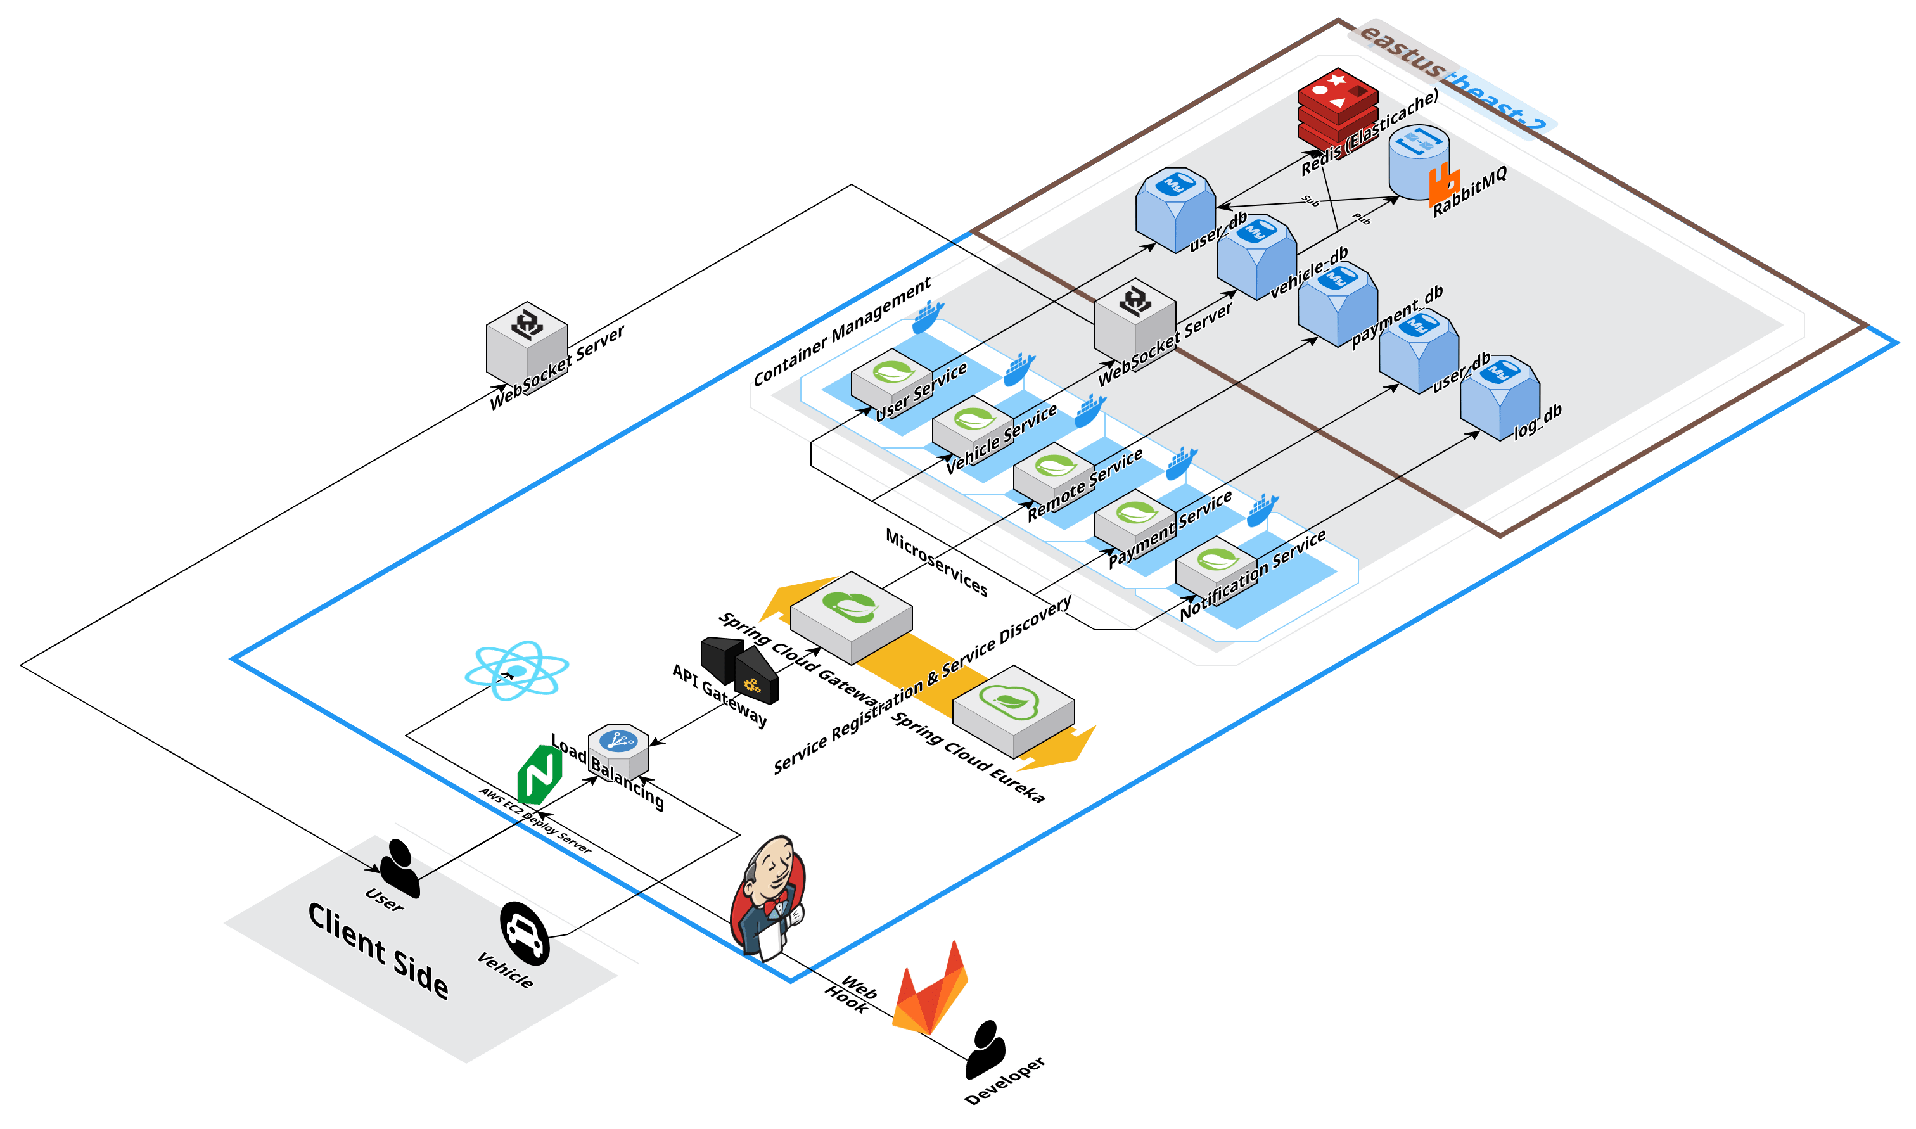
자율주행 기반 자동 주차 및 호출 서비스
당신이 내리는 순간,
차량은 사라진다
DISCOVERY
DEFINE
DEVELOP
DELIVER
Vanish
주제 선정 회의
시의성 검증
프로젝트 설계
명세 수행 현황
develop
기능 구체화
| 웹 애플리케이션 서비스 아키텍처
Notes:
1. Load Balencer (Nginx) 클라이언트의 요청을 받아 분산합니다.
2. API Gateway
Netflex Eureka, OSS, Spring Gateway를 활용하여 서비스 탐색, 등록, 차단 등의 기능을 수행합니다.
3.구조는 MSA로 설계하였습니다.
각 기능이 독립적이며 장애의 격리가 중요한 서비스이기에 MSA를 선택하였습니다.
각각의 Microservice는 Docker 컨테이너로 묶어 EC2에 올립니다.
4. 차량의 데이터는 WebSocket을 사용하여 양방향 비동기 통신을 하도록 설계하였습니다.
5. NoSQL은 Redis를 활용하였고, Massaging Queue는 RabbitMQ를 채택했습니다. 서비스의 규모 상 Kafka에 비해 RabbitMQ의 가용성이 높은 것이 이유입니다.

Slide 27
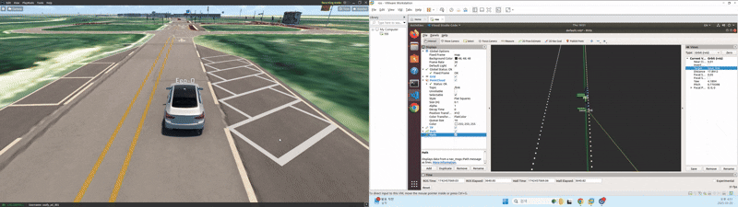
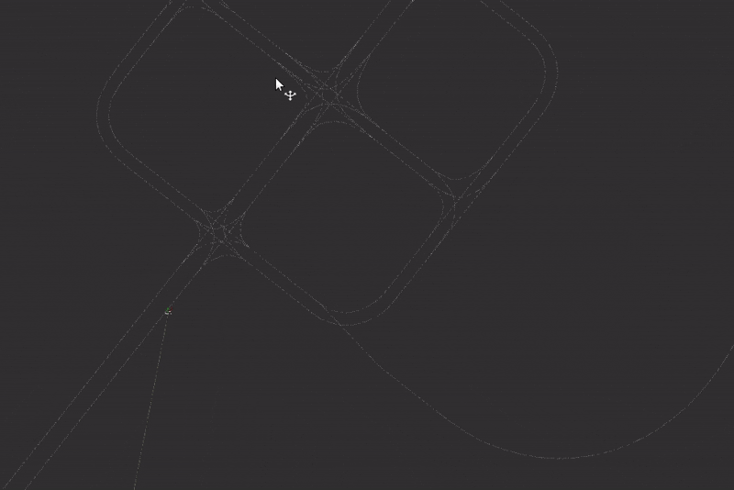
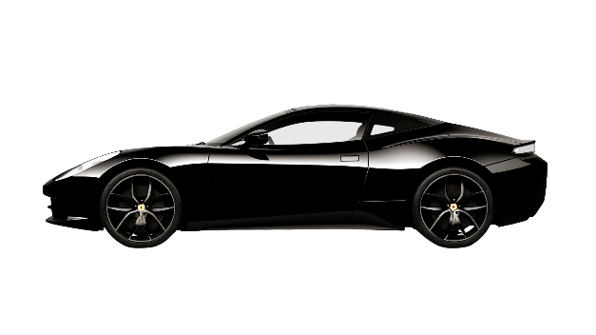
자율주행 기반 자동 주차 및 호출 서비스
당신이 내리는 순간,
차량은 사라진다
DISCOVERY
DEFINE
DEVELOP
DELIVER
Vanish
주제 선정 회의
시의성 검증
프로젝트 설계
명세 수행 현황
deliver
개발 중간 보고
| MORAI 자율주행 차량 시뮬레이션
· 경로 탐색
일방향 탐색 대신 양방향 다익스트라 적용 → 시간 단축 (3.604배)
· 경로 생성
명세서에 기반하여 Pure Suit 알고리즘과 PID 제어 구현까지 완료

Slide 28
DISCOVERY
DEFINE
DEVELOP
DELIVER
주제 선정 회의
시의성 검증
프로젝트 설계
명세 수행 현황
차량은 사라진다
당신이 내리는 순간,
자율주행 기반 자동 주차 및 호출 서비스
Vanish

